Slide 1
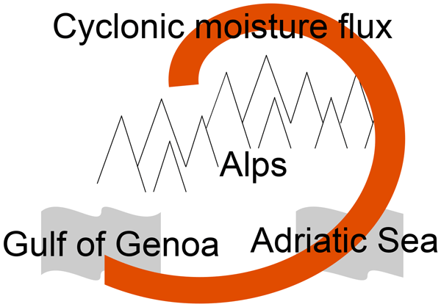
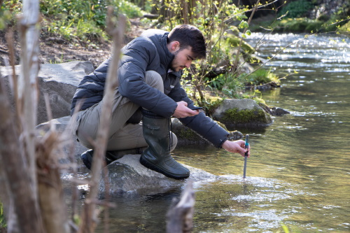
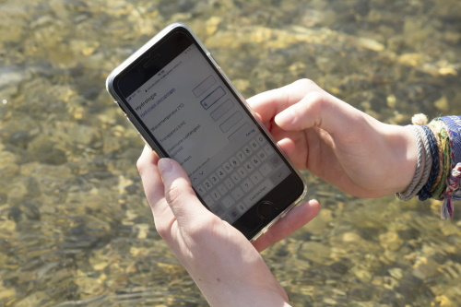
Titolo della nostra ricerca
LOGO della scuola
Nome Cognome, Nome Cognome; Nome Cognome
Insegnante: Nome Cognome
Domanda di ricerca
Materiali e metodi
Compila il testo e gli elementi grafici sulla tua domanda di ricerca, le congetture/ipotesi e gli obiettivi.
Suggerimento 1: Puoi personalizzare il colore dello sfondo di questo poster a tuo piacimento.
Suggerimento 2: Puoi cambiare la dimensione delle caselle e aggiungere più o meno testo.
Scrivi i metodi usati qui e/o illustrali con una foto. Spiega la procedura dell'indagine.
Se usi dati di altri studi, menzionali qui.
Figura 4. Questo è un posto di rilievo sul tuo poster. Pensa attentamente a cosa vuoi mettere qui: bella foto, grafico, disegno o la risposta alla domanda di ricerca...
Risultato
Discussione
Descrivi qui i tuoi risultati. Mostra solo i risultati più importanti sul poster.
Tabelle di riferimento, foto e grafici sul poster per mostrare i risultati.
A volte il testo su materiali e metodi è più lungo, a volte il testo sui risultati è più lungo; scegli la dimensione dei blocchi di testo più adatta.
Qui puoi confrontare i risultati con i dati di altri articoli e discuterli.
Qui puoi anche spiegare i punti di forza e di debolezza del tuo lavoro.
Figura 1. Inserisci qui un'immagine emozionante con una legenda esplicativa.
Figura 2. Anche l'immagine 2 dovrebbe corrispondere al contenuto del poster.
Introduzione
Scrivi qui perché hai scelto questo particolare argomento. Introduci i lettori all'argomento.
Metti i sottotitoli
I sottotitoli aiutano i lettori a seguire il testo.
Lascia spazio libero Lascia molto spazio tra le affermazioni e scrivi frasi brevi.
Le cose importanti vanno in cima, quelle meno importanti in fondo.
Tabella 1. Mostra tutti i risultati in una tabella. Le tabelle hanno la
legenda sopra. Fai delle tabelle semplici.
Figura 5. Altri risultati importanti con legenda.
 | Titolo | Titolo | Titolo
Testo | 800 | 790 | 4001
Testo | 356 | 856 | 290
Testo | 228 | 134 | 238
Testo | 954 | 875 | 976
Testo | 324 | 325 | 301
Testo | 199 | 137 | 186
Conclusione
Quali conclusioni e, se possibile, azioni puoi trarre dal tuo lavoro di ricerca? Sii il più preciso possibile, per esempio:
Il risultato 1 permette di trarre la conclusione XY e di ricavare la misura/azione YZ.
Anche il risultato 2 mostra un aspetto importante del progetto di ricerca.
…
Scrivi una frase conclusiva. Per esempio, può indicare il valore del lavoro per la scienza o la società o sollevare ulteriori domande di ricerca.
Figura 3. Qui puoi mostrare risultati che vanno più in dettaglio.
Referenze utilizzate o dettagli di esperti contattati
I suoi dati di contatto o almeno un indirizzo e-mail
Forse vuoi mettere una foto della squadra qui?

